Slide 1


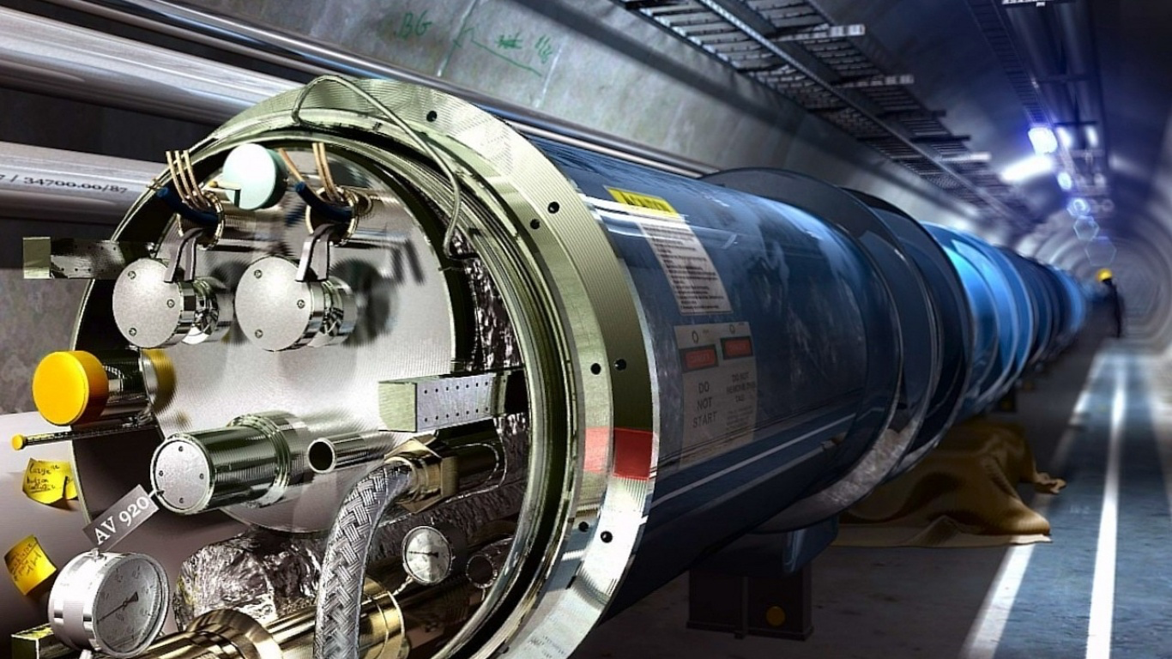

Reunión General de la Red FAE
10 – 12 de Noviembre de 2016
Pachuca, Hidalgo.
Comunidad Mexicana de Aceleradores de Partículas
Física de Aceleradores en México
Humberto Maury
israel.maury@ugto.mx

Slide 2
Contenido:
Breve historia de la Física de Aceleradores en México.
Comunidad Mexicana de Aceleradores de Partículas.
Proyectos de la Comunidad
Conclusiones

Slide 3
Ciencia y Tecnología de Aceleradores en México: Recuento histórico
1942.- Dr. Manuel Cerrillo: proyecto de “Generador Gemelo Tesla”, ESIME-IPN .
Altos voltajes tensión para su aplicación en aceleradores electrostáticos.
1948.- Dr. Manuel Ramírez Caraza logra generar 15 millones de voltios en el
laboratorio de Física de ESIME-IPN.
1952.- Inicia la investigación experimental en Física Nuclear, con la adquisición del
primer acelerador de partículas Van de Graaf de 2 MeV en el IF-UNAM.
1956.- Se miden reacciones transversales de neutrones en México, utilizando el
acelerador Van de Graaf y equipo desarrollado por los investigadores mexicanos.
1956.- Se inicia la construcción de un acelerador Van de Graaf de 0.5 MeV para electrones
en la Universidad de Guanajuato, para estudios de radiólisis.
1963.- Se adquiere el acelerador de partículas Dinamitron para el IF-UNAM, con el fin
de ampliar los estudios experimentales en Física Nuclear.
1964.- Se cambia el acelerador Van de Graaf de 2 MeV del IF-UNAM a electrones, para
iniciar estudios de química.

Slide 4
1967.- Se ponen en operación el acelerador Van de Graaf de partículas Tandem de 12 MeV en el Centro Nuclear de Salazar.
1978.- Se inicia el Programa de Implantación de Iones, en el IF-UNAM.
1979.- Se cambia el acelerador Dinamitron del Instituto de Física de la UNAM a electrones,
para estudios y aplicaciones de la tecnología de irradiación.
1984.- Se instala el acelerador de partículas Van de Graaff de 5.5 MeV en el IF-UNAM.
1986.- Puesta en operación del espectrómetro de tiempo de vuelo en el laboratorio del
acelerador Van de Graaf Tandem. Puesto en operación del acelerador de electrones
Pelletron en el ININ para estudios de efectos de la radiación en materiales y de
radiólisis.
1986.- Inicia el programa de aceleradores de alta energía de la Universidad de Guanajuato.
1995.- Se instala en el IFUNAM un acelerador de partículas Pelletron de 3.0 MeV.
2007.- Se presento el proyecto 55329 de acuerdo con la Convocatoria para presentar de
ideas de Megaproyectos de CONACyT - 2006 con el Titulo: Desarrollo de Aceleradores
de Partículas: Fuente de Luz Sincrotón.

Slide 5
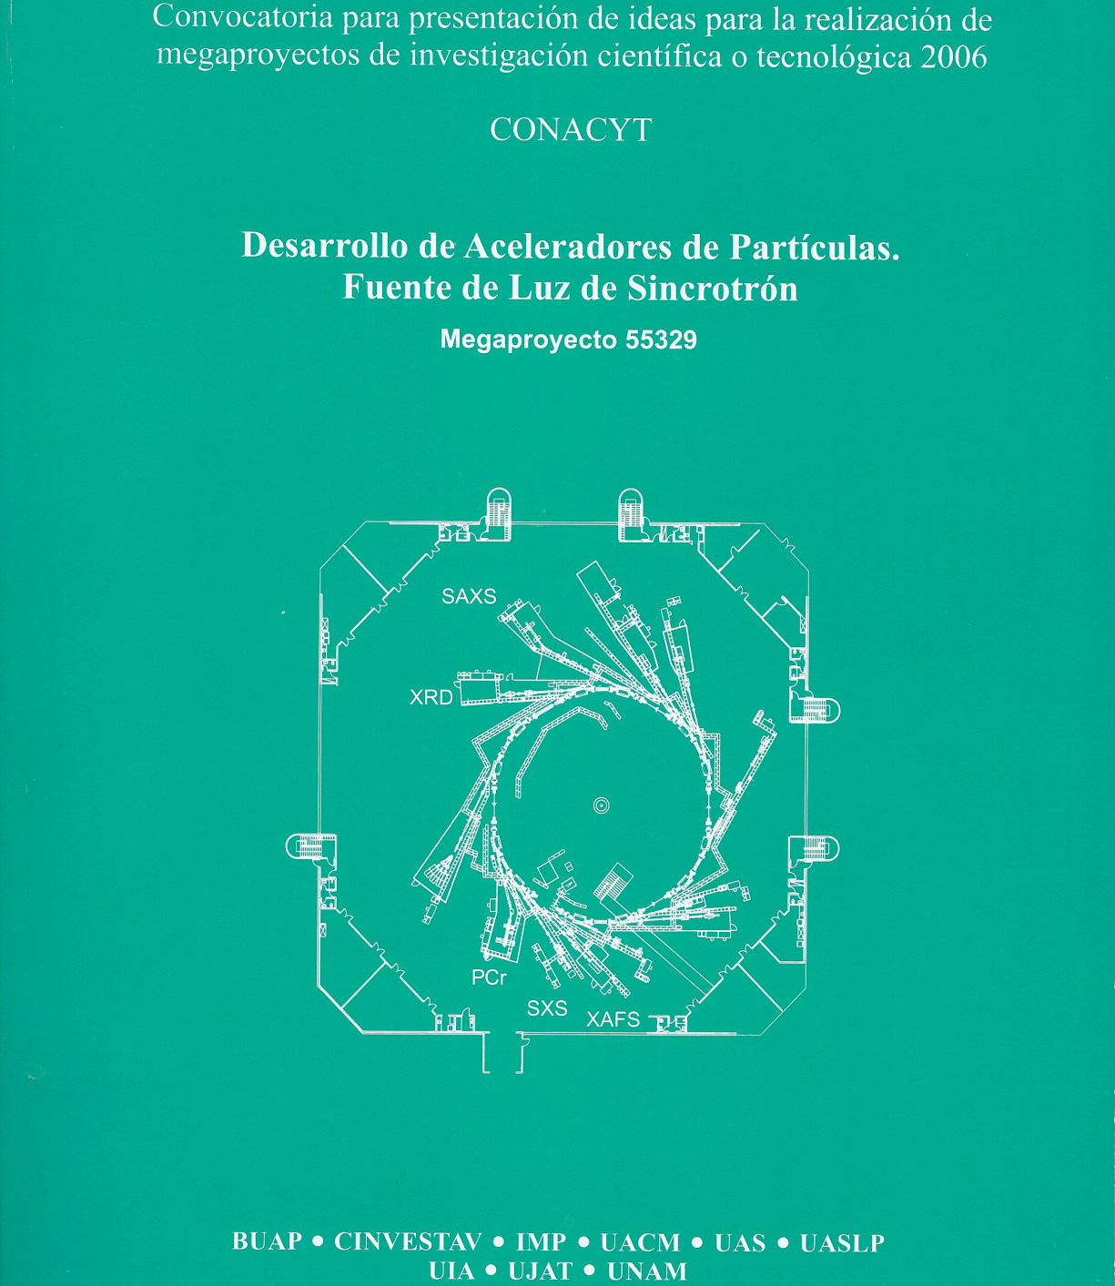
Convocatoria para megaproyectos CONACyT 2006
Al final no hubo recursos.
Se agruparon los megaproyectos
afines en redes de colaboración.
Nacieron las Redes Temáticas de
CONACyT
Red de Física de Altas Energías.
Conclusiones del primer congreso
(Taxco 2009): necesario iniciar la
formación de recursos humanos
en el área de ciencia y tecnología
de aceleradores.
Visita a JLAB (Mayo 2010) para
explorar las posibilidades de FRH.

Slide 6



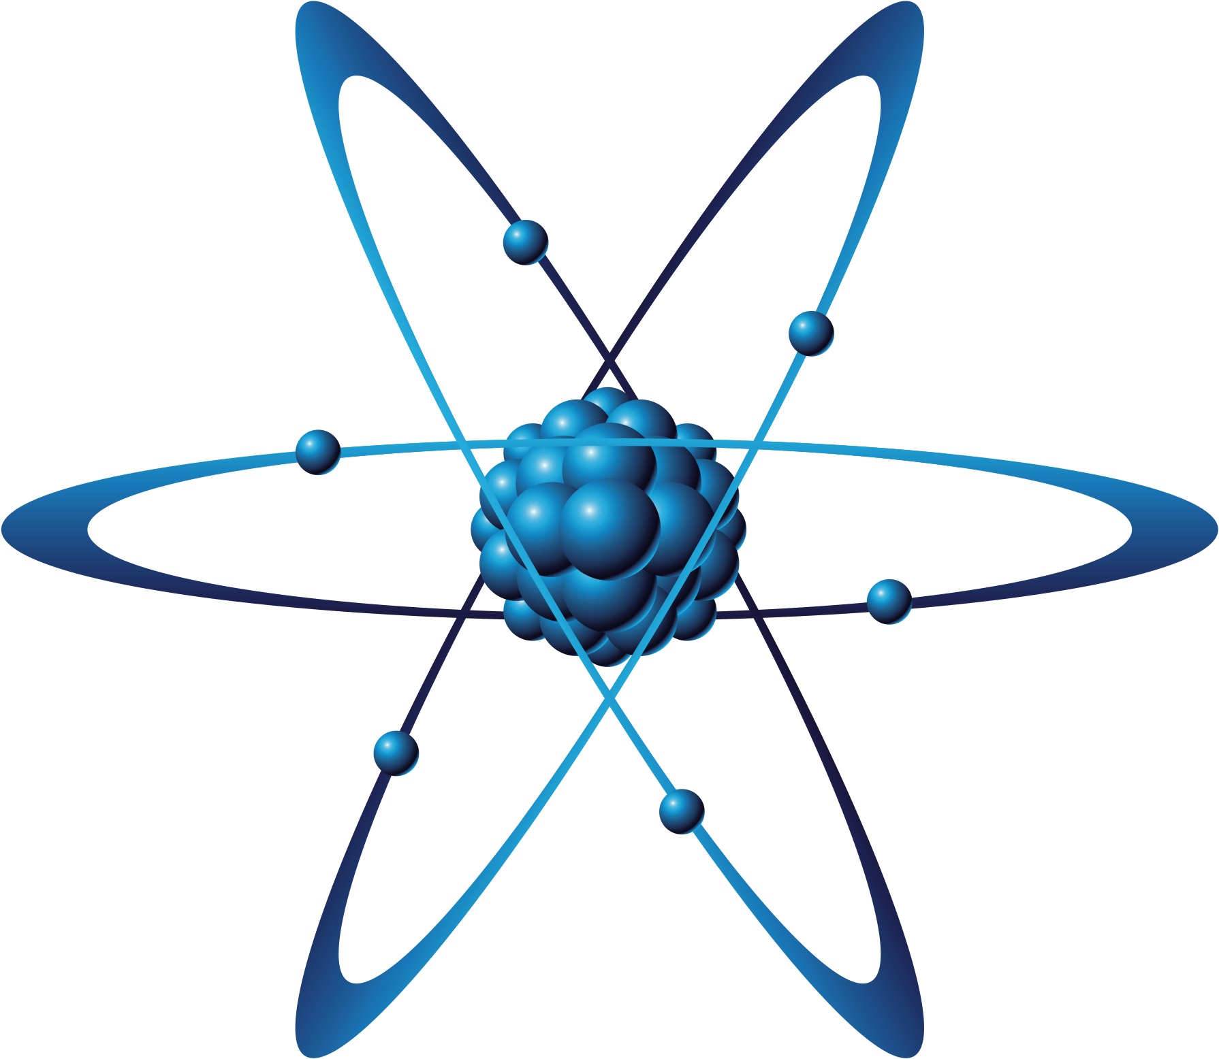
¿Por qué necesitamos aceleradores de partículas?
Múltiples aplicaciones:
Industria: irradiación de alimentos y materiales
UMSNH, UAS, UG, ININ
Seguridad: aceleradores usados en inspección de camiones de carga y contenedores
PGJ-Puebla
Medicina: terapia contra el cancer, producción de radiofármacos y esterilización de material médico.
Hospitales, radiofarmacias, UNAM, BUAP, ININ
: Ciencia y tecnología: espectroscopías, imagenología.
ININ, UNAM, UAS, UG, Red TULS

Slide 7
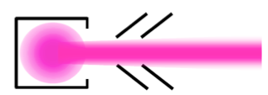
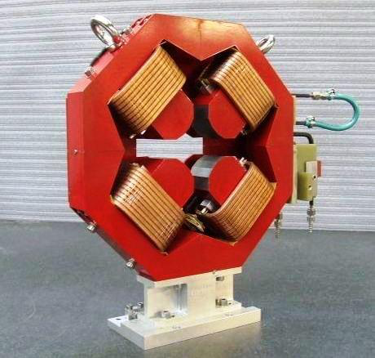
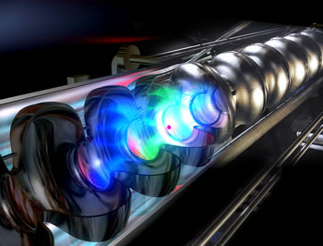
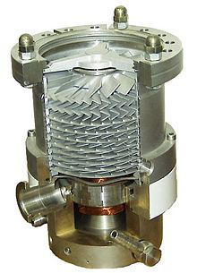
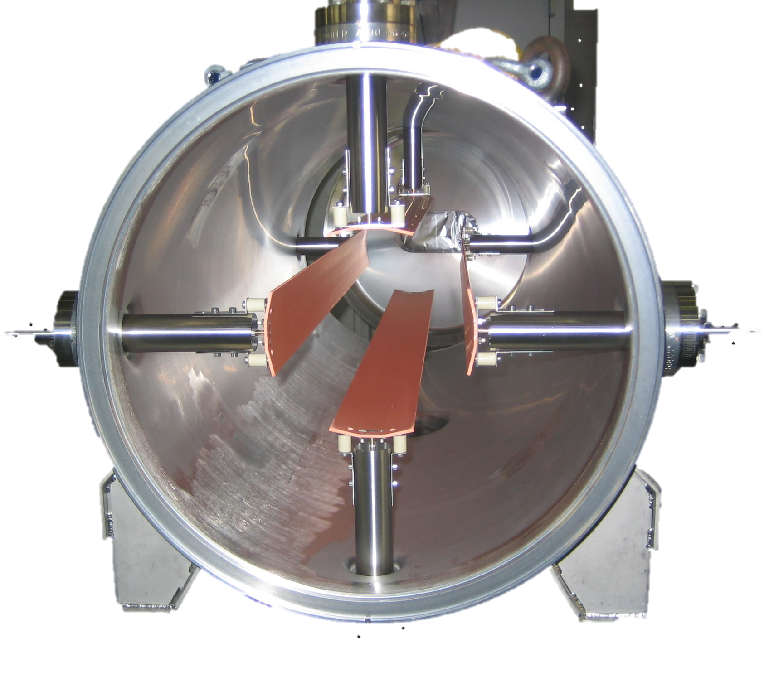
¡Recursos Humanos!
Fuente de Partículas
Estructura acelerante
Imanes
Máquina que incrementa la energía de partículas cargadas y las confina en haces bien definidos.
Sistema de vacío
Instrumentación y control

Slide 8
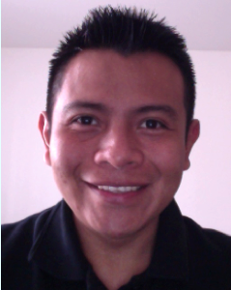
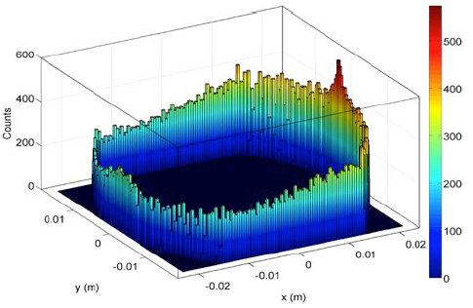
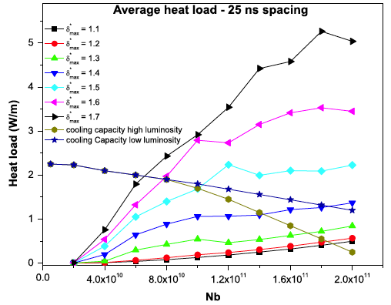
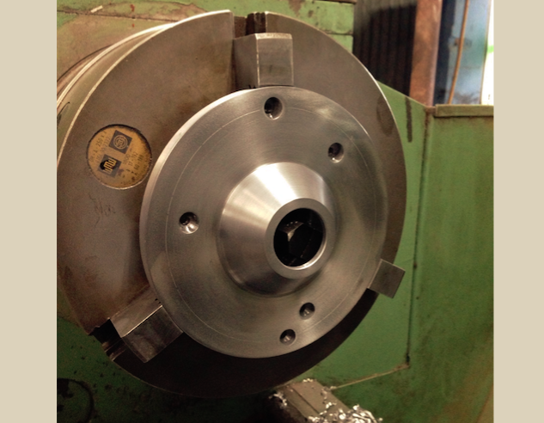
Name: Humberto Maury Cuna
Degree: Doctor
Affiliations: University of Guanajuato/CERN
Institutions where develops his research: CERN
israel.maury@ugto.mx
Working topic:
Electron cloud effects in the LHC and FCC:
An electron cloud is an important issue for the LHC performance and beam quality. I am woking on studies to mitigate this effect. In addition, how EC will affect the future accelerators like FCC is being investigated.
Mapping of the beam-induced synchrotron radiation at the LHC:
The EM radiation due to the beam in the LHC is a key ingredient to electron cloud build-up codes. Employing codes as SYNRAD3D can help to map the distribution of the SR photons along the LHC.
Particle Accelerator Group at UG: Currently, I am coordinating the particle accelerator group at Universidad de Guanajuato. The group is formed by 2 mechatronics engineers, 1 Electromechanic engineer and two undergrad physics students.
Areas of interest: collective effects, synchrotron radiation, cyclotrons, accelerators for industrial applications.

Slide 9
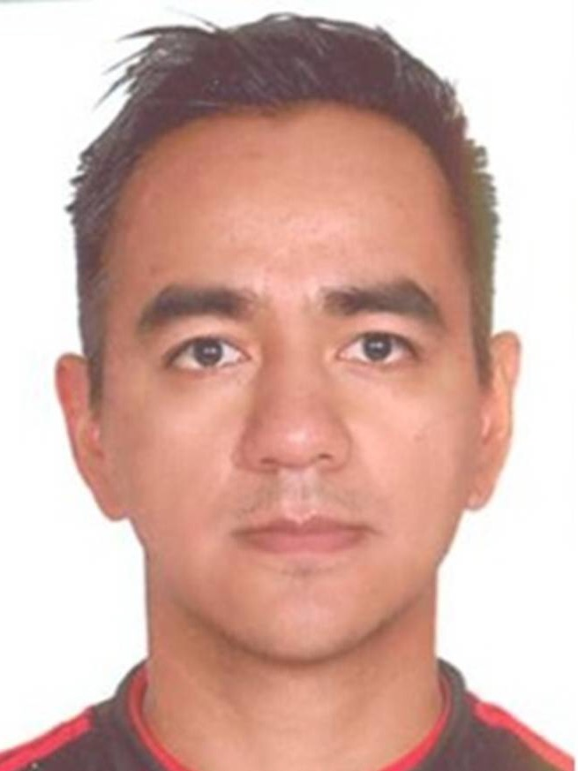
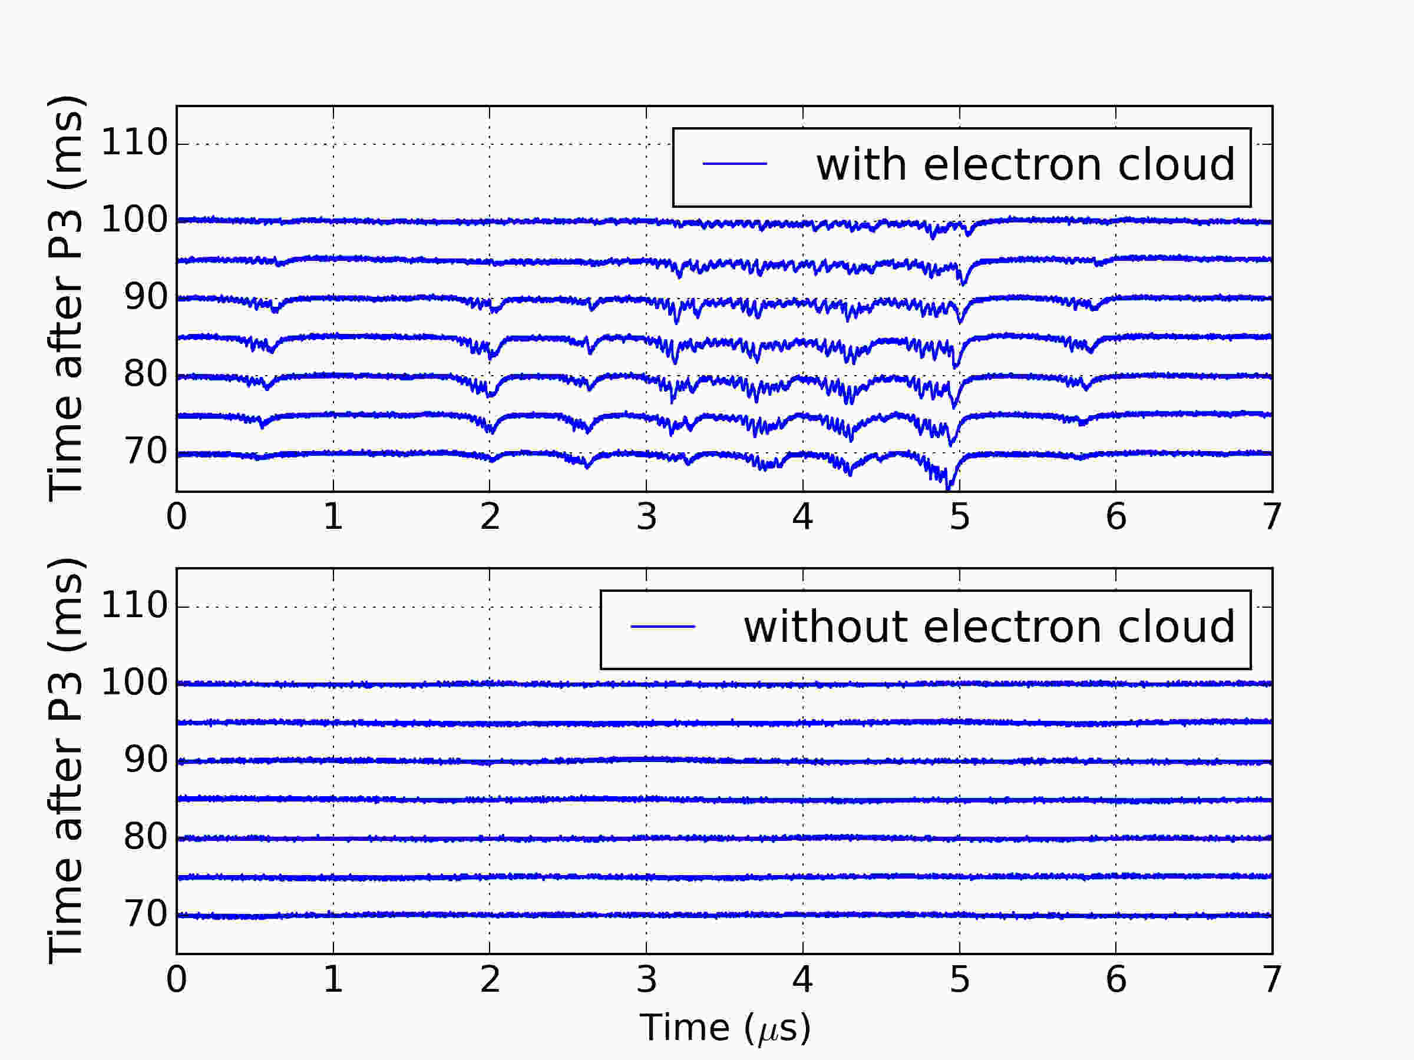
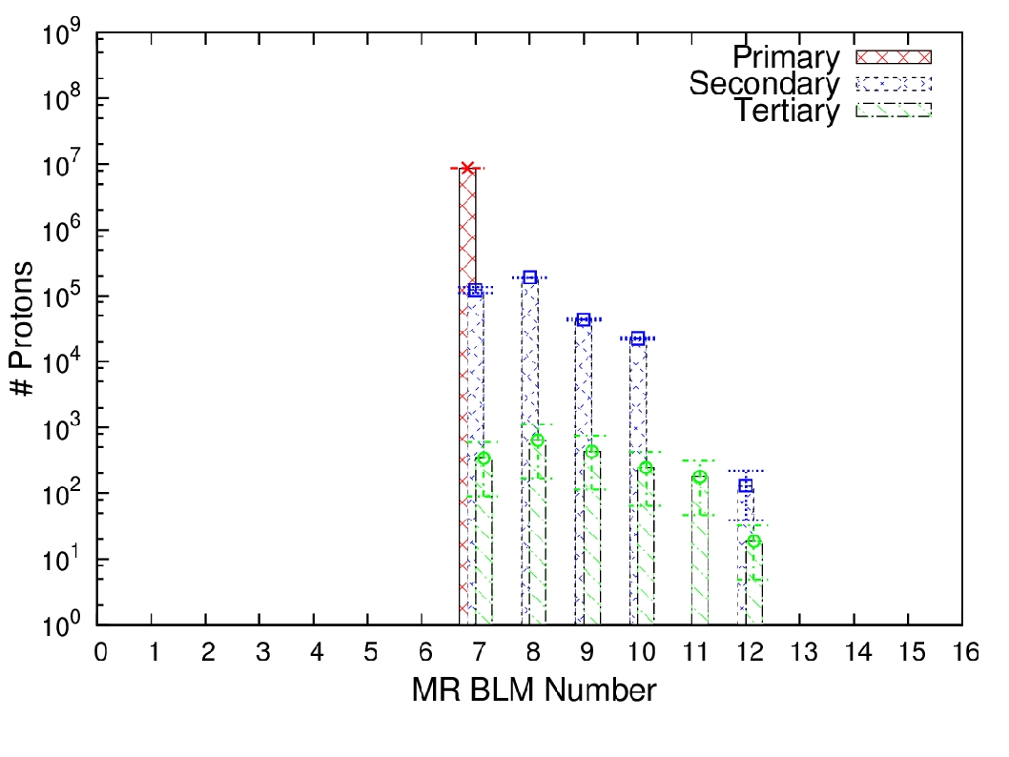
XXX Reunión Anual de la DPC-SMF
9
Name: Bruce Yee Rendon
Degree: Doctor
Affiliations: The High Energy Accelerator Research Organization (KEK)/ Japan Proton Accelerator Research Complex (J-PARC)
Institutions where develops his research: The High Energy Accelerator Research Organization (KEK)/ Japan Proton Accelerator Research Complex (J-PARC)
byee@post.j-parc.jp
Working topic:
ELECTRON CLOUD AT J-PARC MAIN RING
Electron cloud affects the stability in the high intensity proton beams. At J-PARC, I'm studying its origin, making measures and finding a way to mitigate it.
SIMULATIONS OF THE BEAM LOSS DISTRIBUTION AT J-PARC MAIN RING
At some detectors the signal register is less than the one measure my hand dosimeters Thus, using SAD and Geant 4, I'm developing a model which can explain that differences.
Electron cloud signal detector for the case with and without Electron cloud. P3 is the time in which the cavities are turn off to unbunched the beam.
Lost distribution of primary, secondary and tertiary protons at the collimation area.

Slide 10
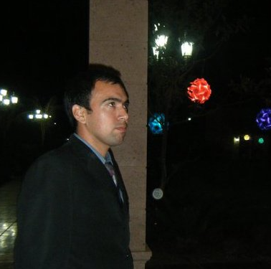
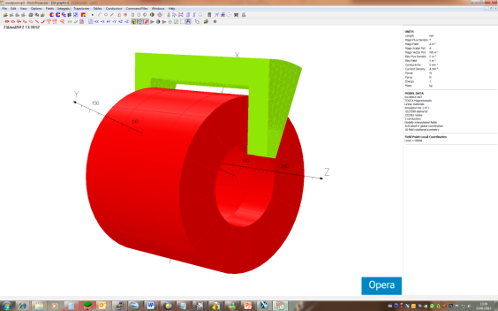
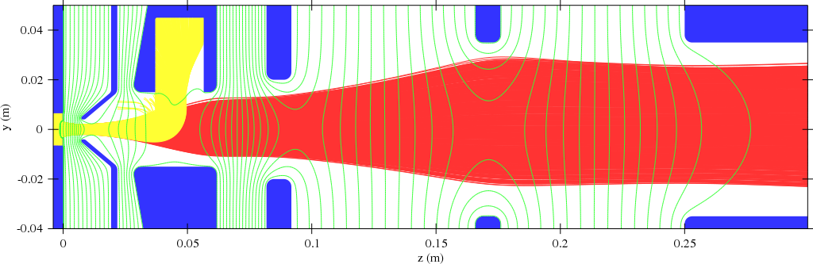
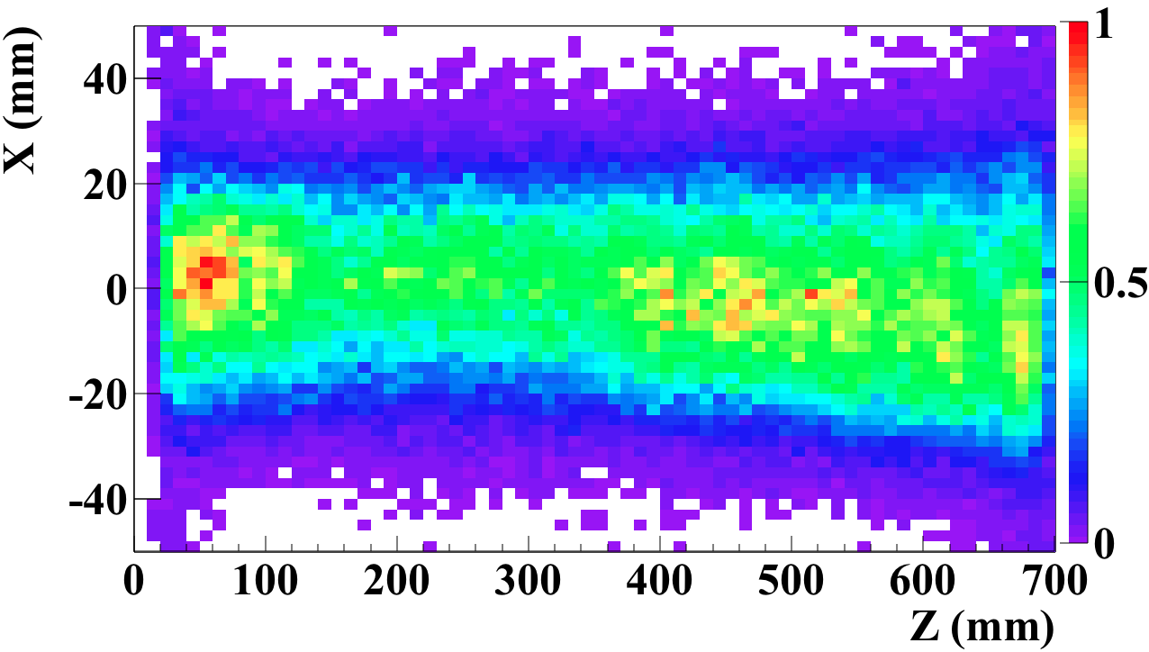
Name: Cristhian Alfonso Valerio Lizarraga
Degree: Doctor
Affiliations: Universidad Autonoma de Sinaloa
Institutions where develops his research: FCFM/UAS, CERN, LINAC4
cvalerio@uas.edu.mx
Working Topics:
Particle Source Simulation and Design
Negative Ion Beam
Plasmas Physics
Beam Transport
Negative ion extraction
3-D models of Space charge compensation
Magnet Design
Simulation of the Linac4 Ion source
Electodes(Blue)
H- Beam (Red)

Slide 11

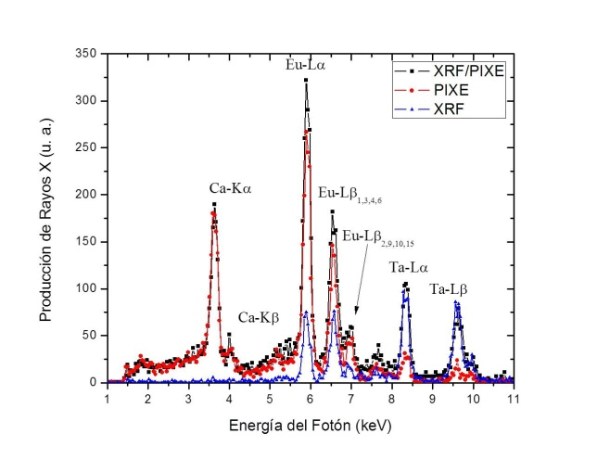
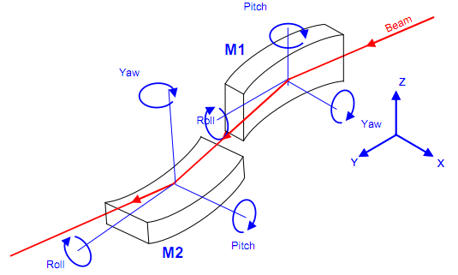
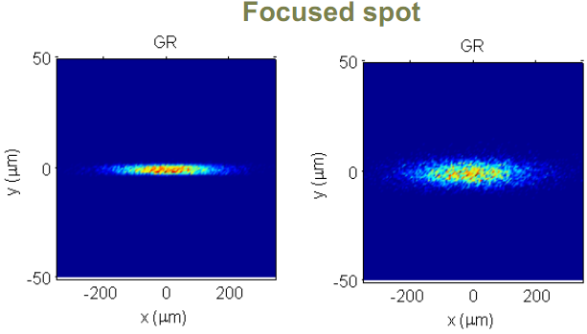
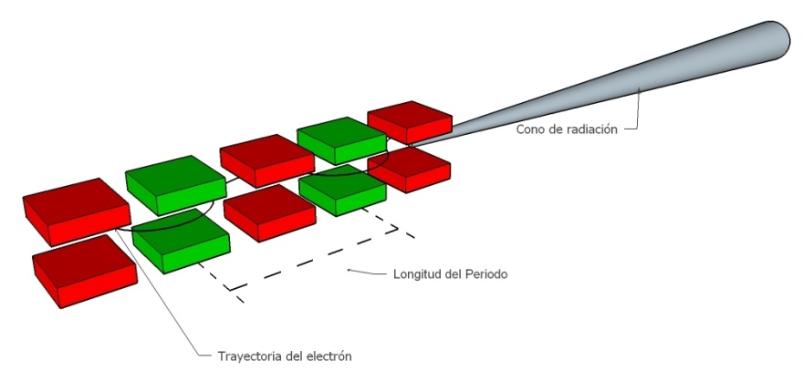
Name: Juan Reyes Herrera
Degree: Doctor
Affiliations: Institute of Physics, UNAM – CDMX, México
Institutions where develops his research: ALBA Synchrotron Light Source – Barcelona, Spain.
jureyherrera@gmail.com
Working topic:
Simultaneous PIXE and XRF elemental analysis.
Areas of Interest:
X-ray spectrometry.
Synchrotron light sources.
X-ray optics and beamline design.
Surface plasma process.
Accelerator physics.

Slide 12
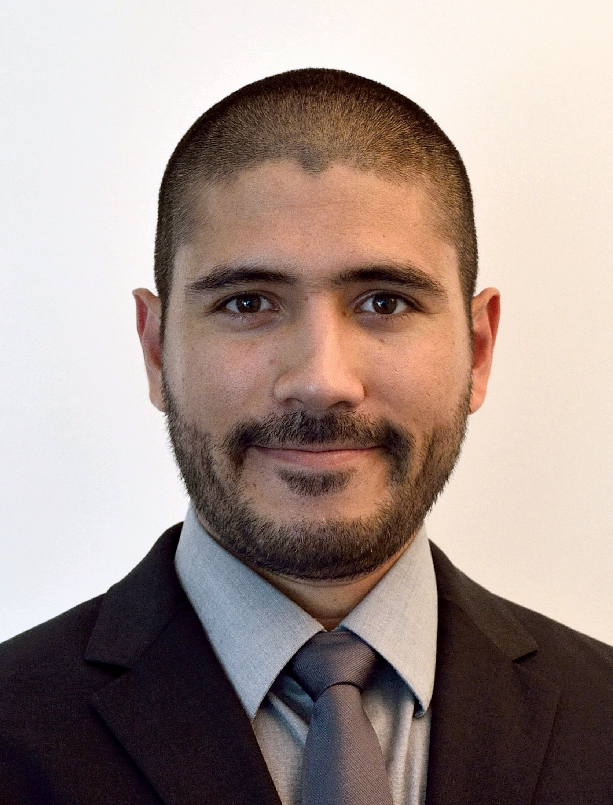
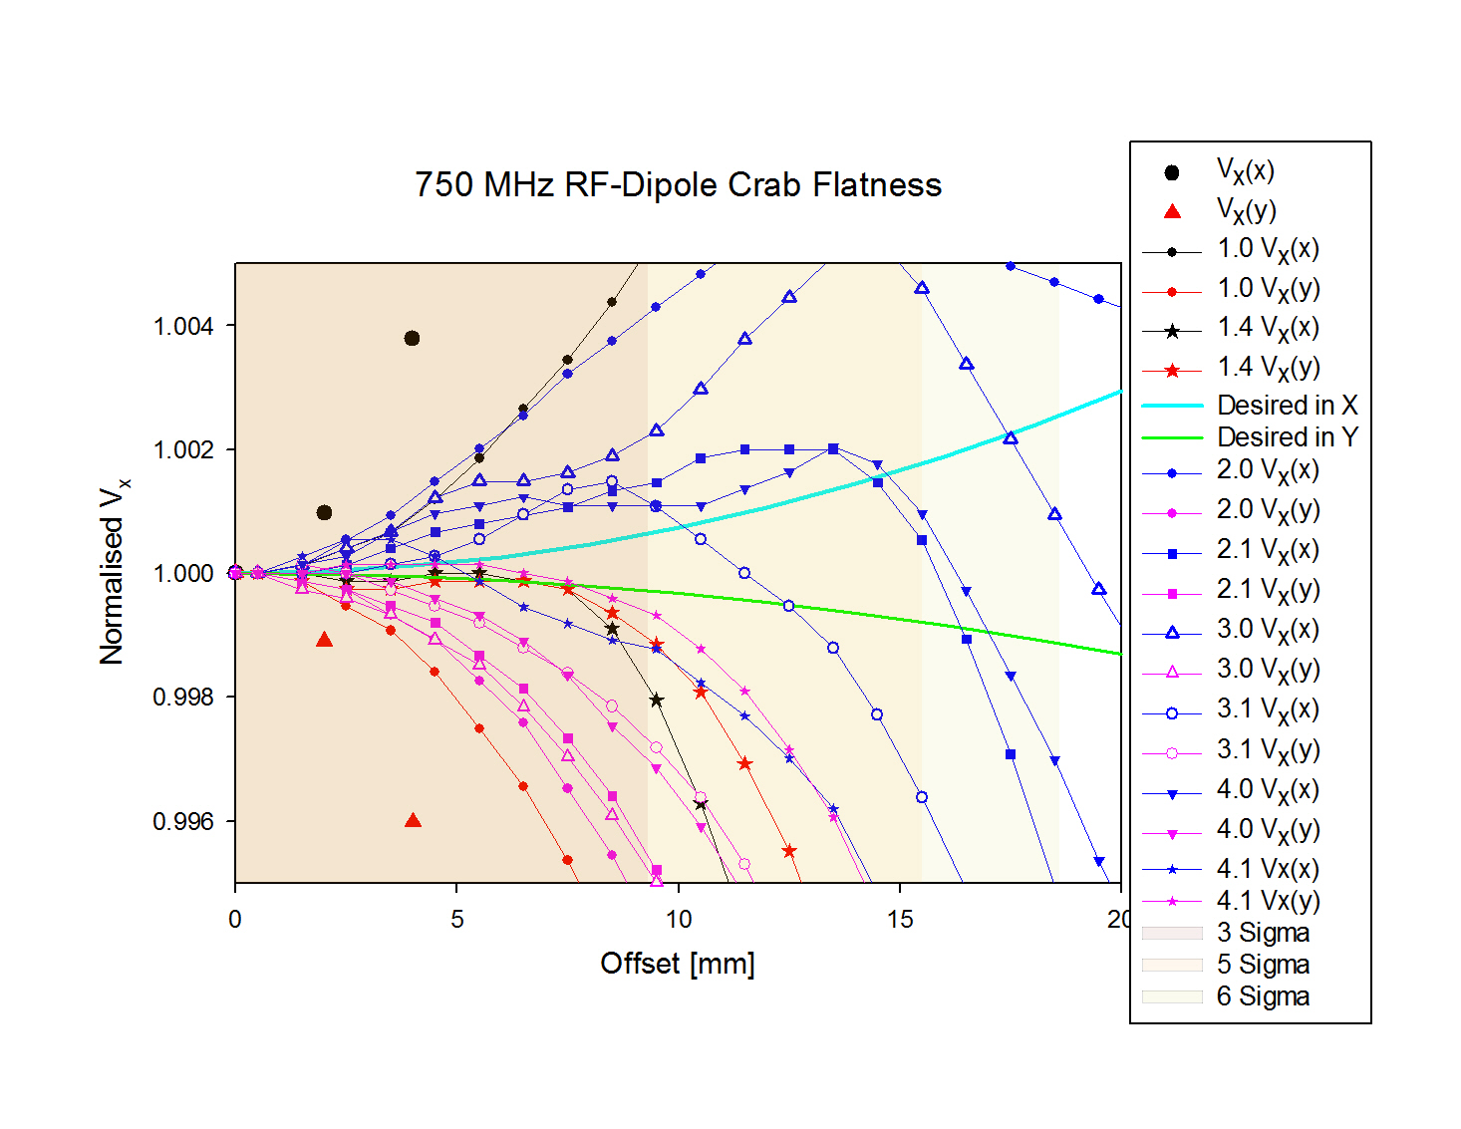
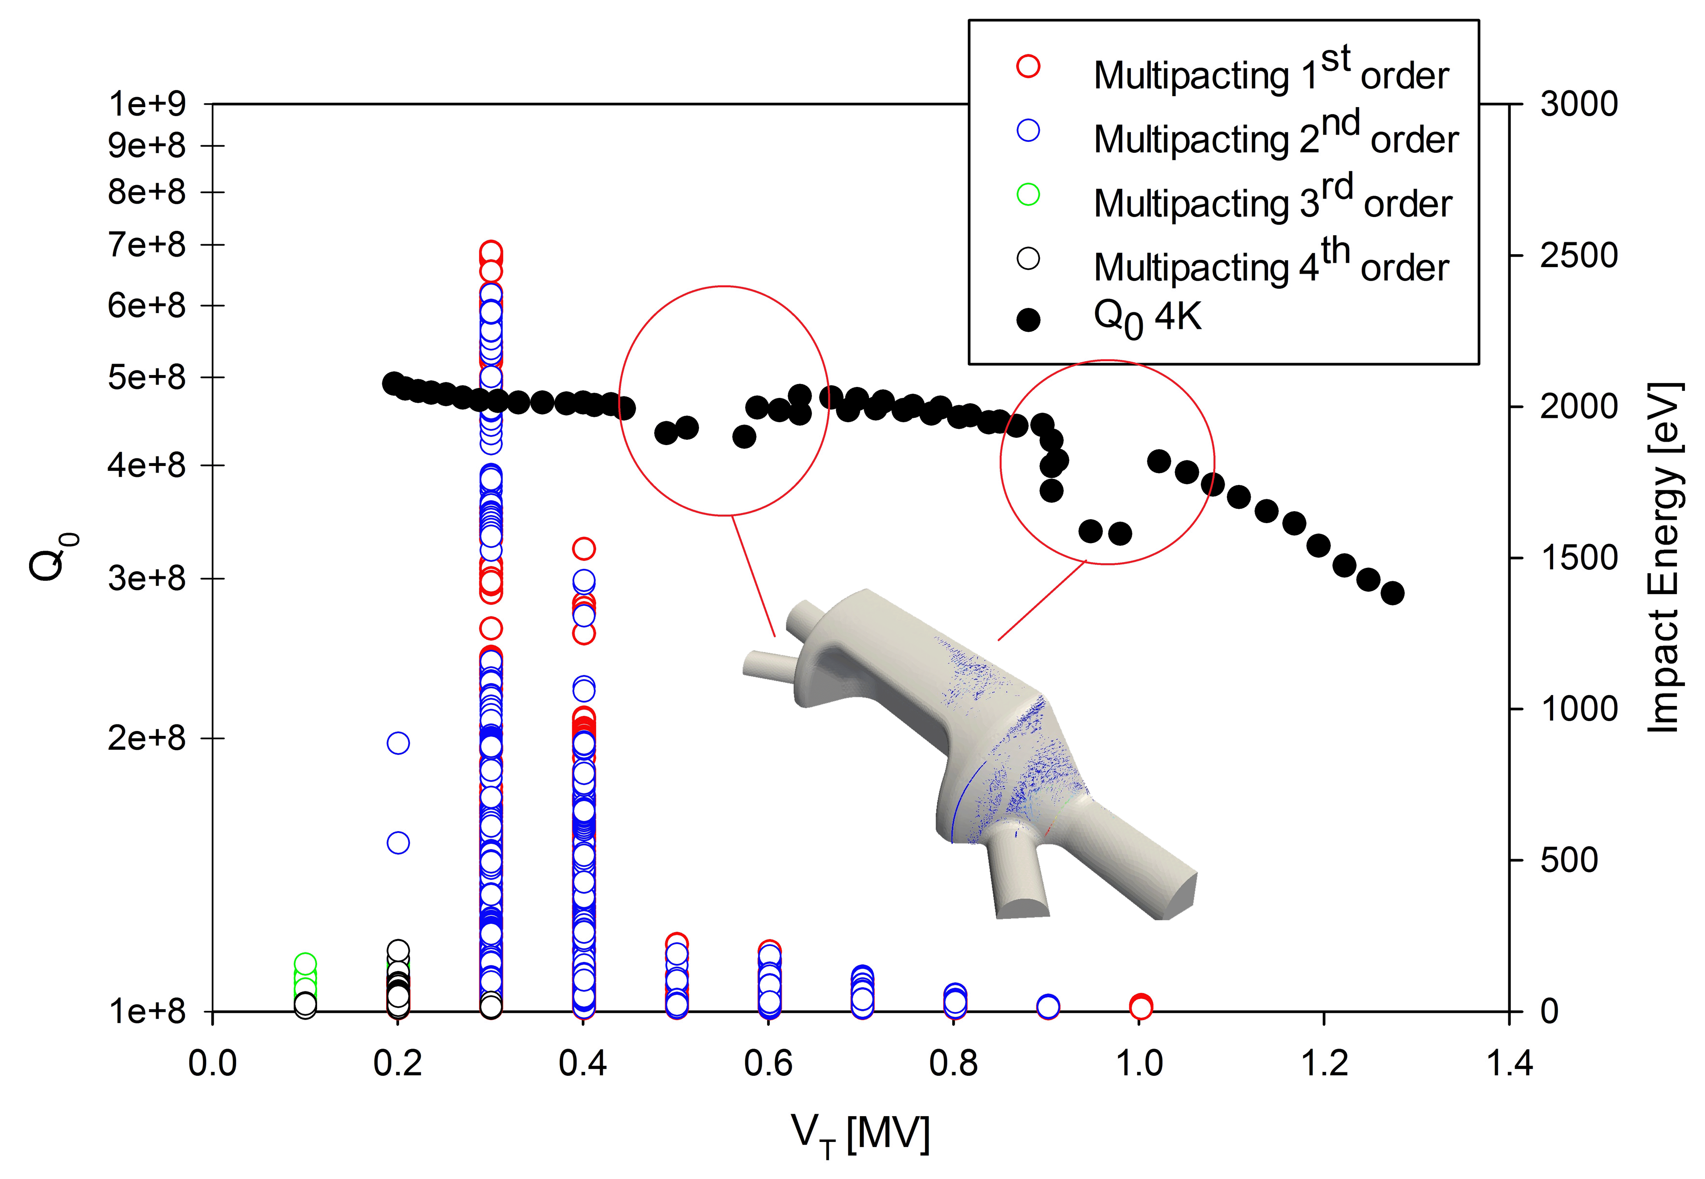
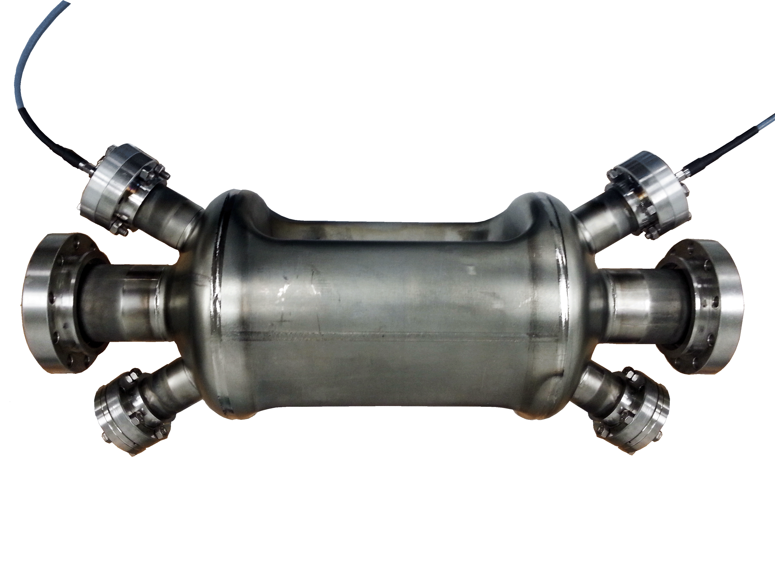
Name: Alejandro Castilla Loeza.
Degree: PhD. In Physics.
Affiliations:
CERN Beams Group RF-SRF – Geneva, CH.
Universidad de Guanajuato – León, Gto.
Jefferson Lab – Newport News, VA.
Old Dominion University - Norfolk, VA.
Institutions where develops his research:
CERN Beams RF-SRF – Geneva, CH.
Center for Accelerator Science – ODU.
Jefferson Lab – Newport News, VA.
a.castilla@cern.ch
Project Subject:
Design and Operation of Superconducting Radiofrequency Cavities for Particle Accelerators.
Radiofrequency Applications Beyond Acceleration.
High Luminosity Future Colliders.
  Areas of Interest:
  Superconducting RF.
  Beam Dynamics at the Interaction Region.

Slide 13
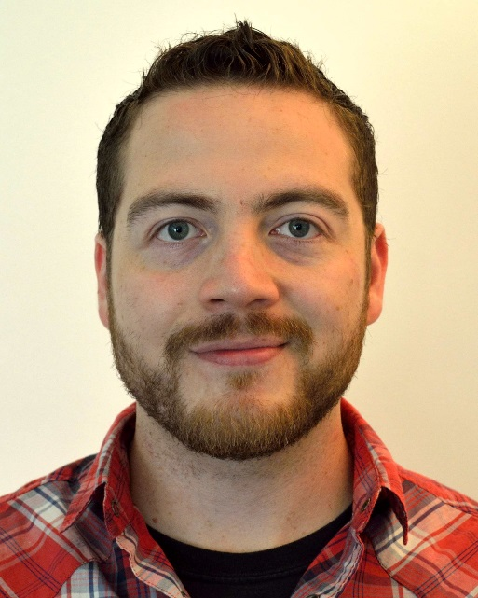
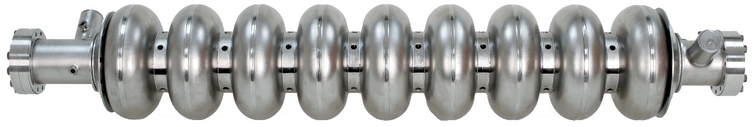
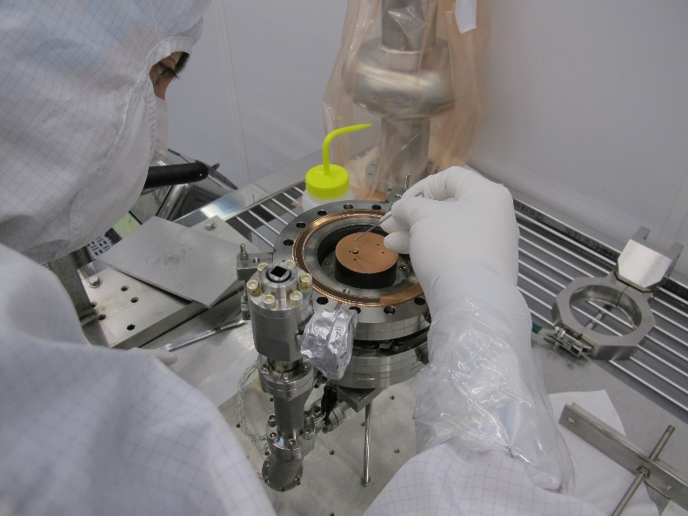
Name: Salvador I. Sosa Güitrón
Degree: PH. D. student
Affiliation: Old Dominion University - Norfolk, VA
Institution where develops his research: Center for Accelerator Science
– ODU. Jefferson Lab – Newport News, VA
ssosa006@odu.edu
Películas Superconductoras para Cavidades SRF en Aceleradores de Partículas
Cavidades SRF limitadas principalmente por el material de fabricación, Niobio.
Materiales alternos a Nb:
  Mayor gradiente de aceleración.
  Reducción de costos de criogenia, al incrementar la temperatura de operación del acelerador de 2 a 4 K.
  Películas delgadas superconductoras aplicadas a cavidades de Nb.
Working Topics:
Cavidad de aceleración SRF para International Linear Collider.
Area of interest: Radio Frecuencia en Superconductores (SRF),
propiedades Magnéticas de Superconductores.
Preparando la cavidad SRF para pruebas de materiales superconductores en Jlab.

Slide 14
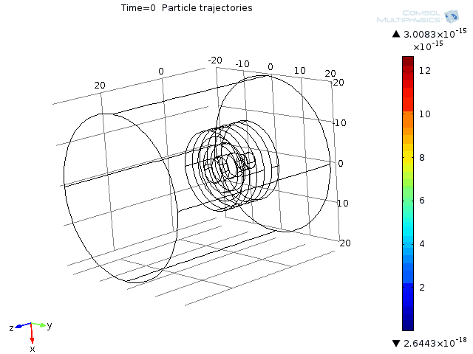
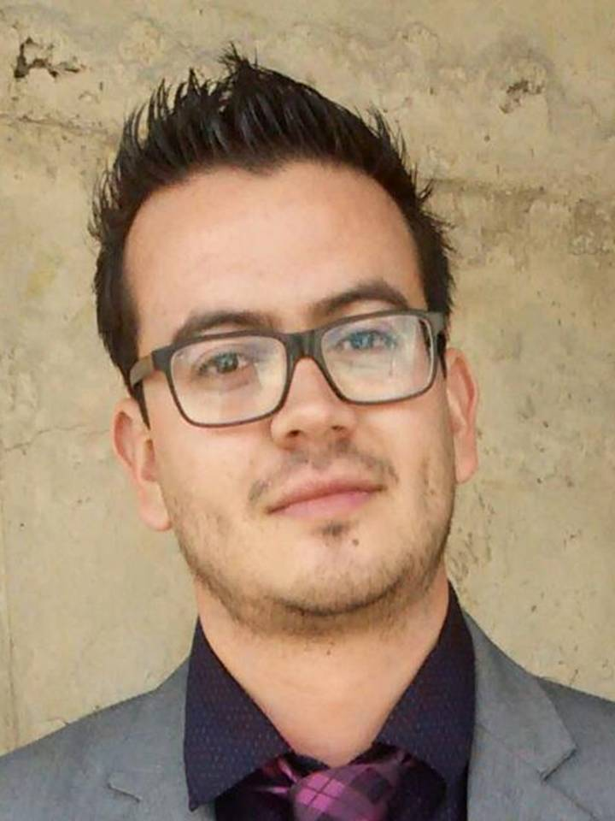
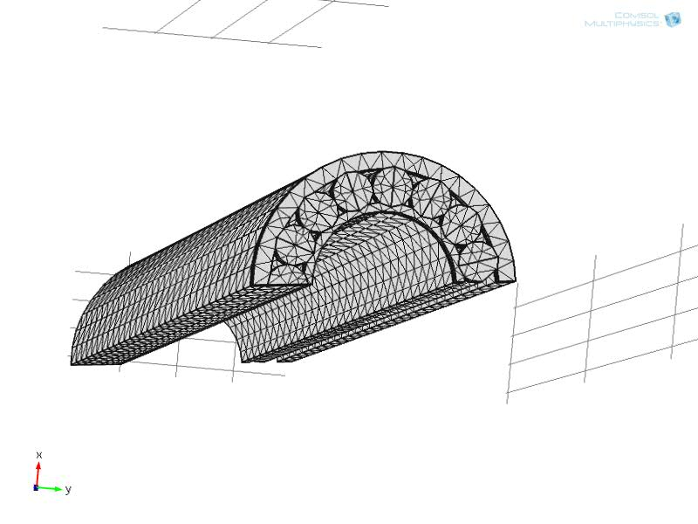
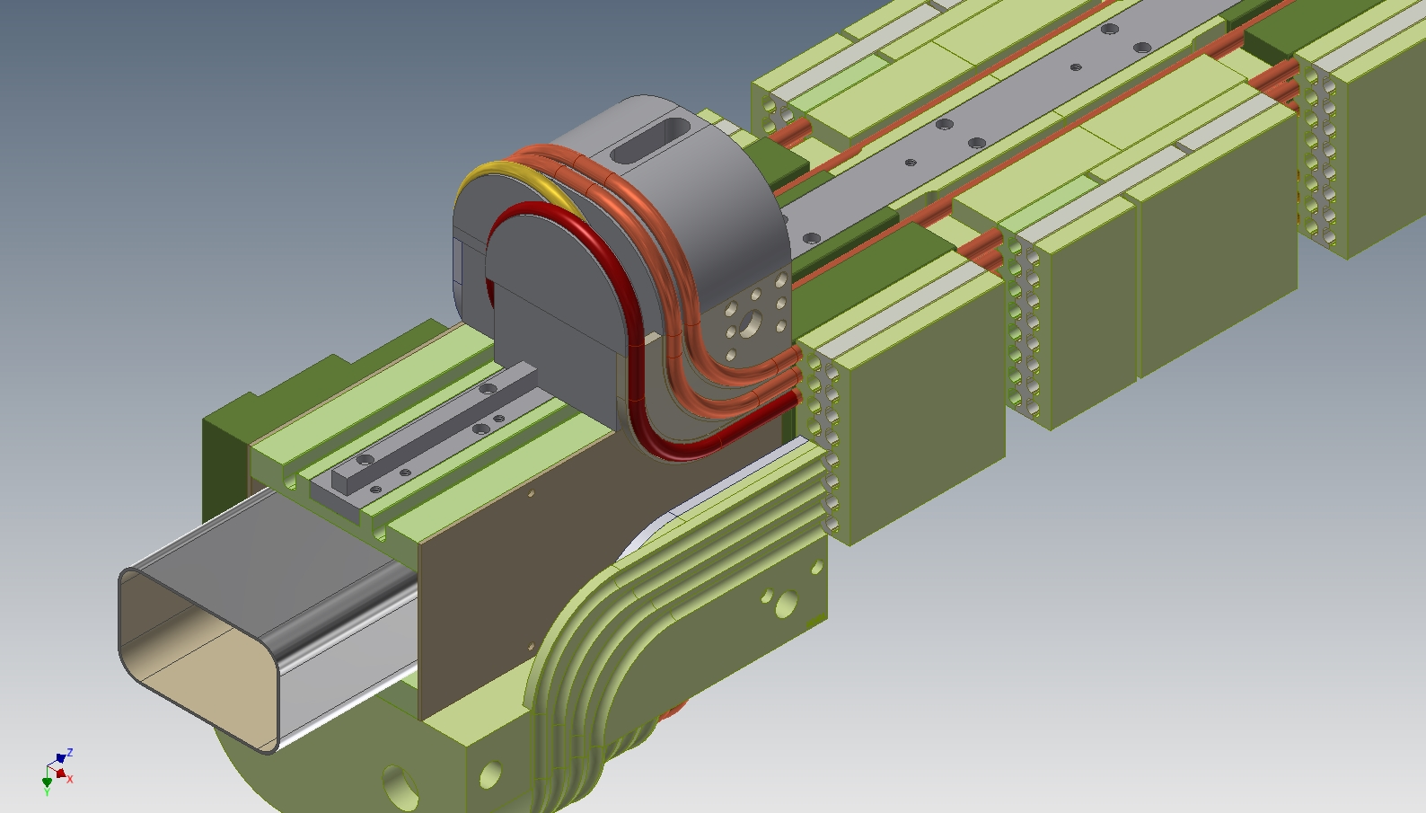
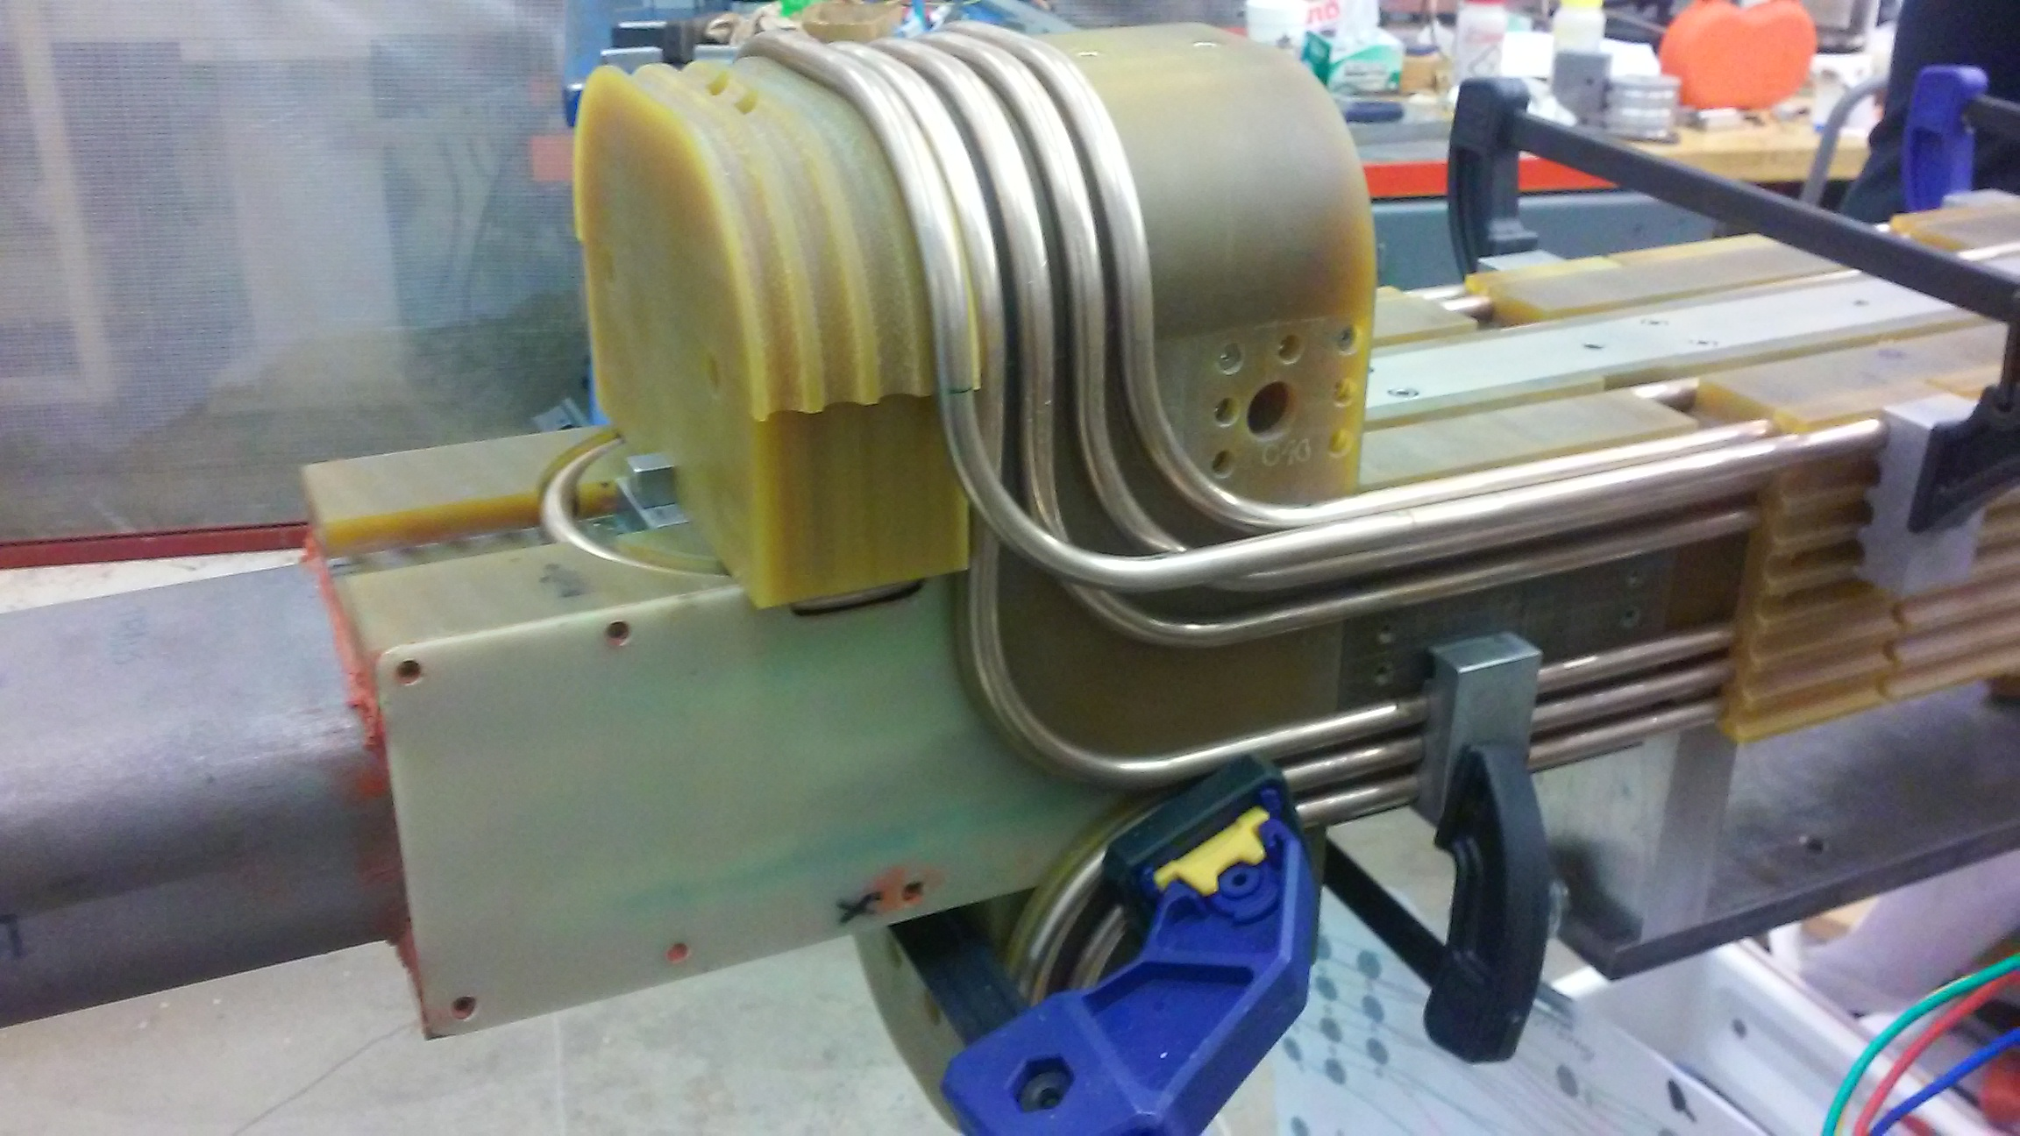
XXX Reunión Anual de la DPC-SMF
Name: Daniel Chávez Valenzuela
Degree: PhD. Student
Ascription:
Universidad de Guanajuato – León, Gto.
Institution where Project is being developed:
Texas A&M University- College Station, Tx
dchavez@fisica.ugto.mx
Research Project:
R&D of a NbTi Cable-in-Conduit superconductor for the 3.5T Superferric arc dipole for the Medium-energy Electron Ion Collider @JLAB
Area of interest:
Design and develop Superconducting Cable-in-conduits for high field
magnets applications.
Simulation of thermo-electrical instabilitys (quench) in superconductors
Inventor desing
Magnetic modeling for dipoles, quadrupoles, etc.
Genetic algorithms.

Slide 15


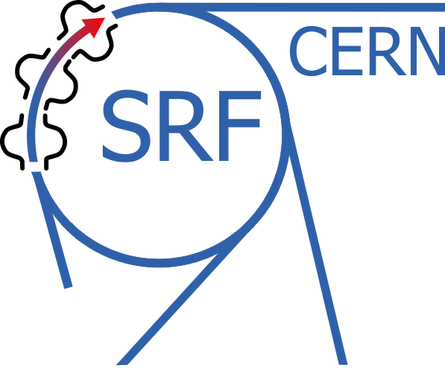

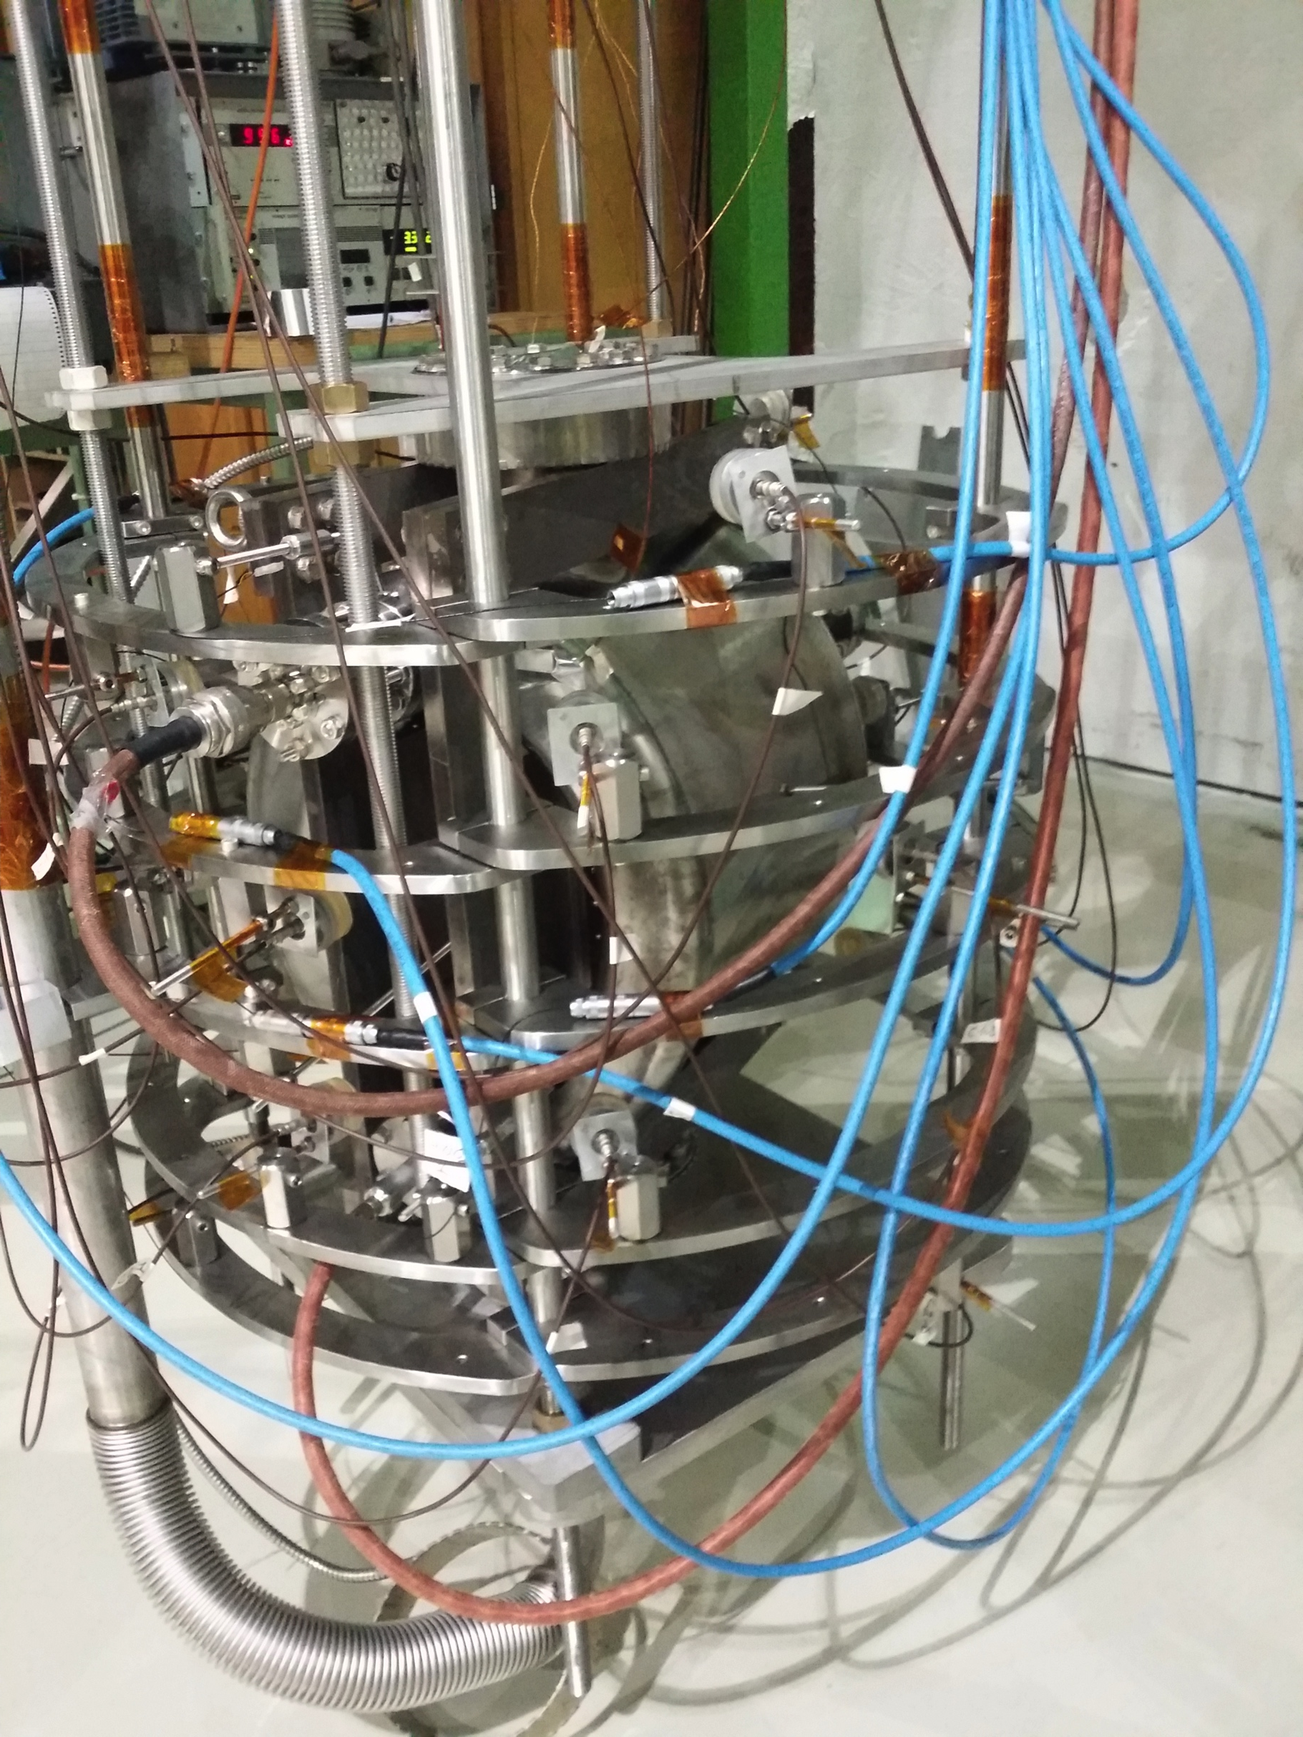
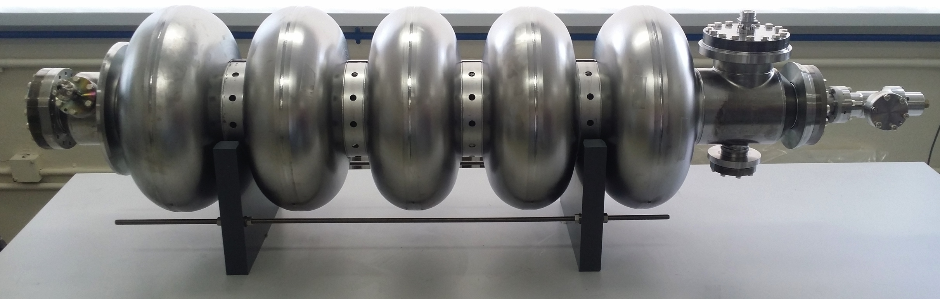
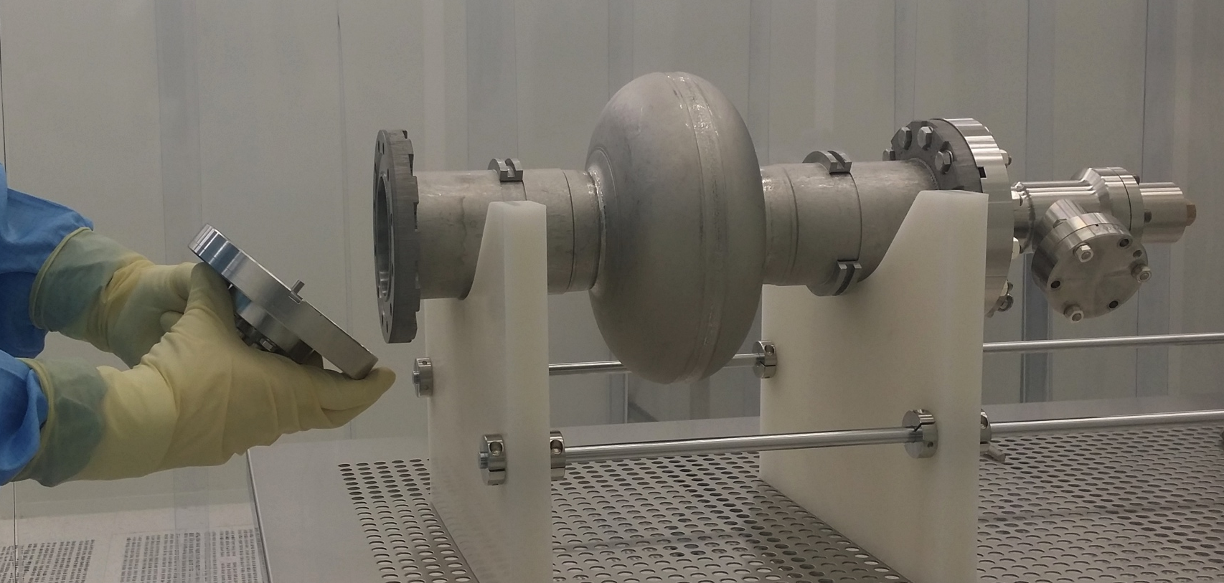
Name: Karim Gibrán Hernández Chahín
Degree: PH. D. student
Affiliation: Universidad de Guanajuato, División de Ciencias e Ingenierías Campus León – León Gto. México
Institution where develops his research: CERN
karim.gibran.hernandez.chahin@cern.ch
Areas of interest: Radio Frequency (RF), Superconductors (SC), Quench analysis, RF Cavities
Superconducting Radiofrequency Cavities: Preparation techniques, performance measurements and quench analysis
The main limitation for the SRF cavities are the field emission and quench. This depends strongly in the surface quality and in the surface preparation
Working Topics:
Optimize
  Mechanical/Chemical/ Thermal treatments
  High pressure rinse
  Handing and assembly in clean rooms
Measurement and data analysis
Temperature monitoring
Quench localization using OST signals
Magnetic field and estimation of the trapped flux in the superconductor
Correlation between field emission measurement with the surface defect size
Objectives:
Reach operation requirement reducing:
  Quench
  Multipacting
  Field emission /Radiation

Slide 16
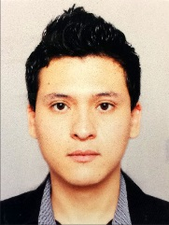
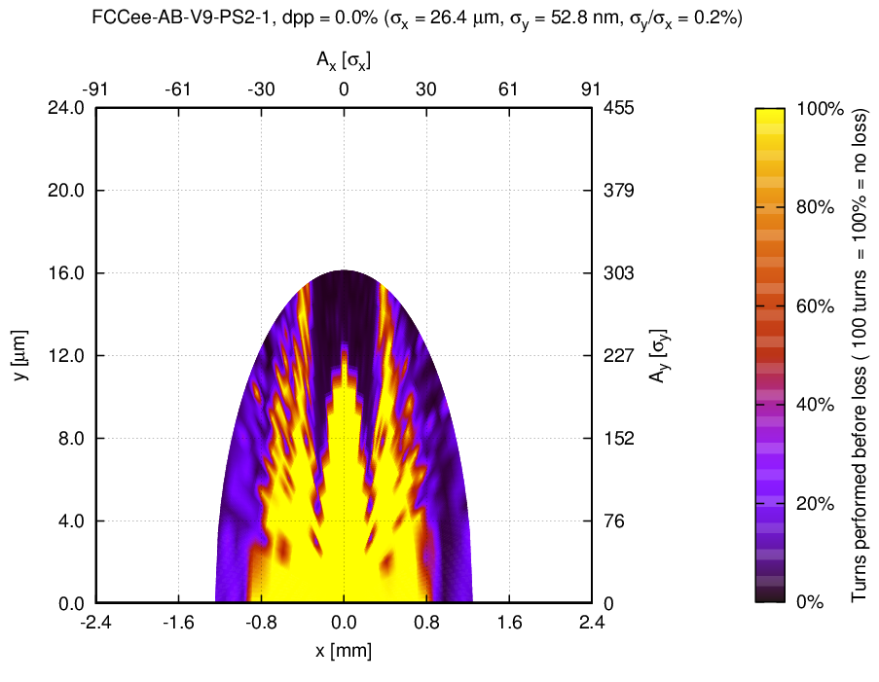
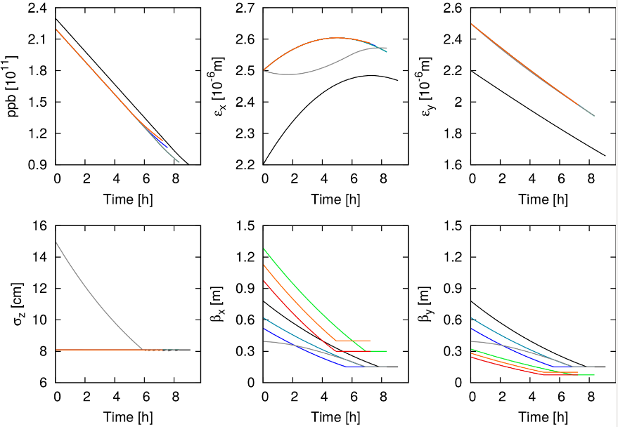
Name: Luis Eduardo Medina Medrano
Degree: PH. D. student
Affiliations: University of Guanajuato/CERN
Institutions where develops his research: CERN
lmedina@cern.ch
Areas of interest:
Beam dynamics, lattice design, optics measurements and corrections
Dynamic Aperture Studies for the Future Circular Collider – ee (FCC-ee)
Performance and Operational Aspects of High Luminosity LHC (HL-LHC)
Development of tools for the computation of dynamic aperture including several effects.
Simulations of the evolution of luminosity for the baseline and alternative scenarios.

Slide 17
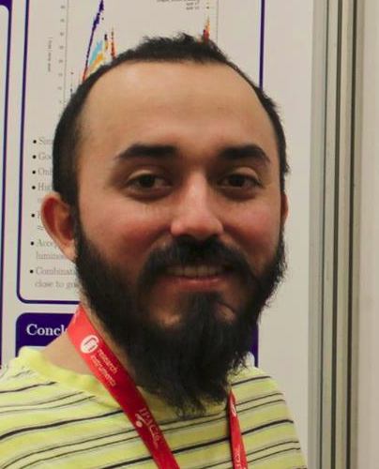
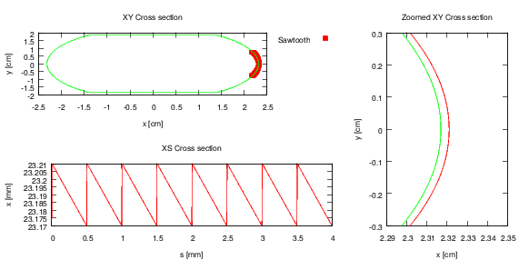
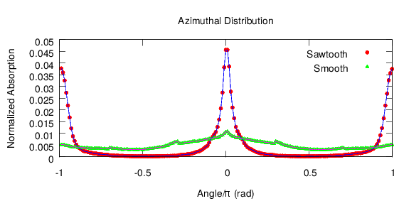
Name: Gerardo Guillermo Canton
Degree: PH. D. student
Affiliations: CINVESTAV (Merida)/CERN
Institutions where develops his research: CERN
gerardo.guillermo.canton@cern.ch
Working topic:
Estudios de Absorción de Radiación de Sincrotrón(SR)
Mediante el uso de herramientas de métodos numéricos (Montecarlo) se simulan fotones de SR a lo largo de un acelerador y se siguen estos fotones a lo largo de sus reflexiones, hasta la absorción en la cámara de vacío.
La Herramienta utilizada es Synrad3D, desarrollada en la universidad de Cornell por D. Sagan utilizando un modelo matemático desarrollado por G. Dugan
El efecto de patrón de diente de sierra impreso en la pared exterior del LHC, y los efectos de los cambios a la óptica ATS del HL-LHC

Slide 18
Comunidad Mexicana de
Aceleradores de Partículas
www.cmapweb.org
facebook/CMAPmex
cmapweb.contact@gmail.com

Slide 19
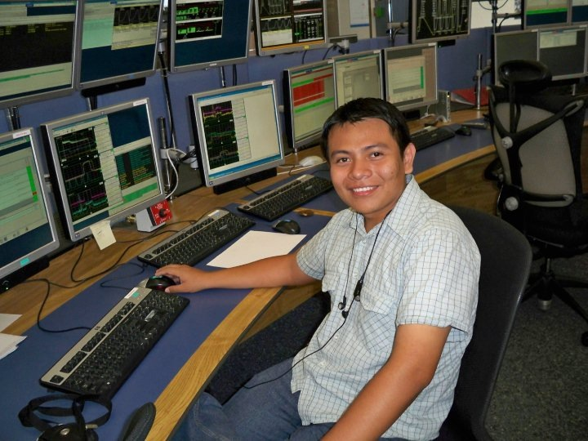
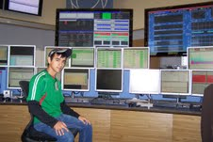
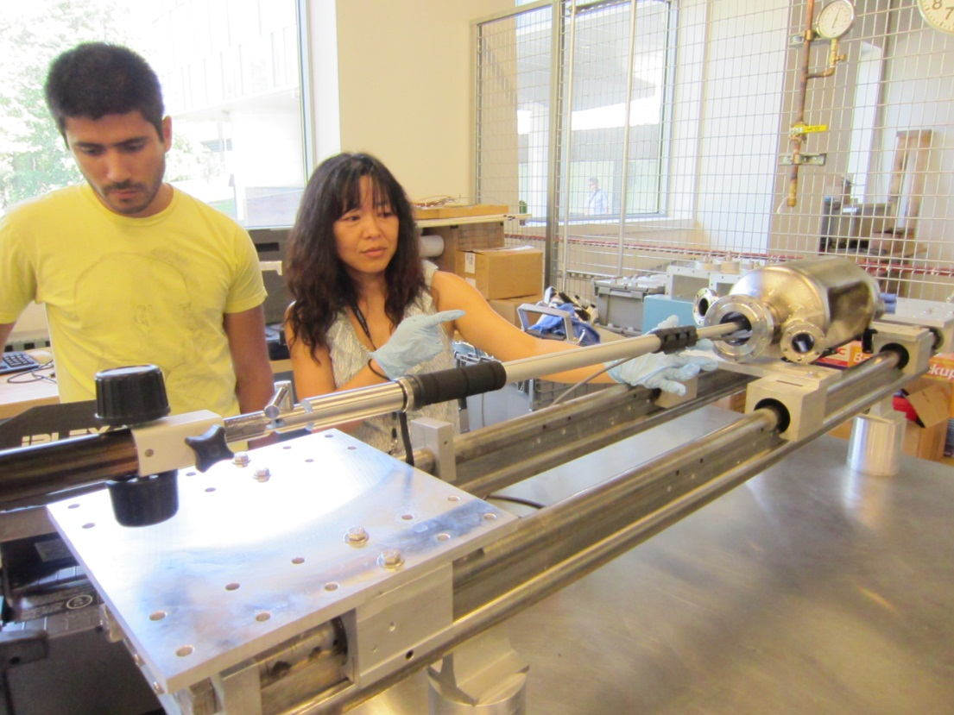
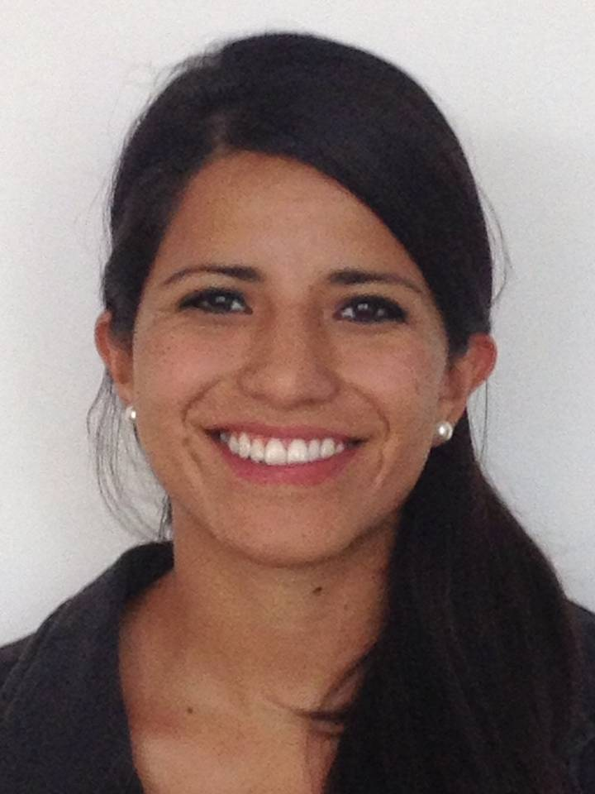
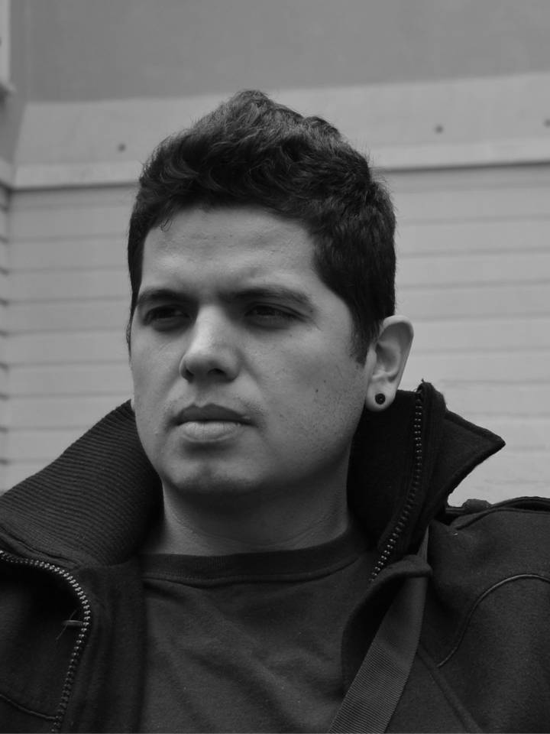









Comunidad Mexicana de Aceleradores de Partículas

Slide 20
Proyectos de la

Slide 21


MePAS 1 (2011)
MePAS 2 (2015)
Segunda mitad de 2017.
40 estudiantes (50% ingenieros y 50% físicos).
2 semanas: sesión matutina teóricas y sesión vespertinas laboratorio experimental.
Programa de estudio y organización lista.

Slide 22

Reunión WG: Física de Aceleradores

Slide 23




Name: Marco Alan Valdivia
Degree: Bachelor in Engineering
Affiliations: University of Guanajuato/CERN
Institutions where develops his research: CERN
alan.valdivia@cern.ch
Working topic:
EffectTowards a monochoromatizaition scheme for direct Higgs productions: Direct Higgs production in e+e- collisions at the FCC is of interest if the centre-of-mass energy spread can be reduced by at least an order of magnitude. A mono-chromatization scheme, to accomplish this, can be realized with horizontal dispersion of opposite sign for the two colliding beams at the interaction point (IP).
Effect of Beamstrahlung on Bunch Length and Emittance in Future Circular e+e− Colliders: In future circular e+e- colliders, beamstrahlung may limit the beam lifetime at high energies, and increase the energy spread and bunch length at low energies. If the dispersion or slop of the dispersion is not zero at the collision point, beamstrahlung will also affect the transverse emittance.

Slide 24
Name: Marco Alan Valdivia
Degree: Bachelor in Engineering
Affiliations: University of Guanajuato/CERN
Institutions where develops his research: CERN
alan.valdivia@cern.ch
Working topic:
EffectTowards a monochoromatizaition scheme for direct Higgs productions: Direct Higgs production in e+e- collisions at the FCC is of interest if the centre-of-mass energy spread can be reduced by at least an order of magnitude. A mono-chromatization scheme, to accomplish this, can be realized with horizontal dispersion of opposite sign for the two colliding beams at the interaction point (IP).
Effect of Beamstrahlung on Bunch Length and Emittance in Future Circular e+e− Colliders: In future circular e+e- colliders, beamstrahlung may limit the beam lifetime at high energies, and increase the energy spread and bunch length at low energies. If the dispersion or slop of the dispersion is not zero at the collision point, beamstrahlung will also affect the transverse emittance.

Slide 25




“Diseño y construcción de un mini-LINAC con fines didácticos”
Veronica Bravo
Est. de Ing. Mecánica
(ITH)
Everardo Granados
Est. Ing. Física (UG)

Slide 26




“Diseño y construcción de un monitor de posición de haz”
Veronica Bravo (Ing. Mecánica) – Diseño –
Isaac López Jurado (Ing. Mecatrónico) – Construcción -

Slide 27


“Diseño y construcción de un monitor de posición del haz”
Proporciona información sobre la posición del haz dentro de la cámara de vacío (x,y).
se basa en mediciones de la distribución '' de la corriente imagen'' inducida por el haz de partículas cargadas.
Amplio uso en aceleradores.
Hacer correcciones a la órbita del haz.
Permite conocer la energía del haz.
Fermín Pérez Suárez (Ing. Mecatrónico) – Tesis de Maestría

Slide 28




Diseño y construcción de un iman cuadripolar didáctico
Edgar Ocampo Ortíz
(Estudiante Lic. En Física)
campo magnético proporcional al desplazamiento radial: B_{x} = Kx y B_{y} = Ky.
Función: enfocar el haz de partículas.
Sistemas de vacío para aceleradores
Fís. Anahí Segovia
(UAZ)
Diseño del sistema de vació
Simulaciones en COMSOL
Implementación del sisatema

Slide 29


Mexican Linear Particle Accelerator
(CMAP’s flagship project)
Notes:
Funciona en dos modos: HAZ DE PARTICULAS Y HAZ DE RADIACION

Slide 30
Universidad de Guanajuato
Proyectos de Desarrollo de Tecnologías Emergentes:
“Acelerador Lineal (LINAC) de 5 MeV”
Estructura acelerante (RFC+Magnetos)
Ganancia de energía = 5 MeV
Luz Sincrotrón (THz)
Fuente
E = 18 KeV
I = 30 mA
Imán deflector
Haz de electrones: radiación de alimentos, material médico, calibración de detectores, tratamiento de aguas, etc.
Blanco
Haz de radiación: aplicaciones científicas, espectroscopía, imagenología, etc.
Componentes adicionales: fuentes de poder, sistemas de vacío, instrumentación y control.
Blanco

Slide 31
Impacto regional:
El proyecto tiene potencial de impactar las siguientes áreas estratégicas regionales:
  Cuero y calzado.
  Área de la salud.
  Industria de los alimentos.
  Emprendedurismo tecnológico.
  Agua.
  Industria automotriz.
  Investigación básica (luz sincrotrón en terahertz).

Slide 32
Diseño estratégico – LINAC:
ENTREGABLES
1er año:
Fuente de electrones en operación.
TDR: Planos de diseño y archivos de cálculo de las cavidades de RF y magnetos.
Sistema de vacío de la fuente ensamblado.
2º año:
Un curso o diplomado sobre tecnología de aceleradores.
Magnetos y componentes de la cavidades de RF construidos.
LINAC ensamblado.
3er año:
Encendido del LINAC y sistemas periféricos.
Caracterización de la radiación sincrotrón y del haz de electrones.
Entrenamiento de los usuarios.
Entregable final: Acelerador Lineal de 5 MeV con todos sus sistemas periféricos funcionando y la primera “línea” mexicana para usuarios de luz sincrotrón (THz) en operación.

Slide 33
Conclusiones
La comunidad mexicana de Física de Altas Energías inició hace 8 años un
proceso de formación de recursos humanos especializados en ciencia y
tecnología de aceleradores de partículas.
Hay cuatro doctores (uno mas en diciembre) en el area. Alrededor de 10 estudiantes mas están en proceso de formación en etapas avanzadas de su programa de doctorado.
Se ha formado la Comunidad Mexicana de Aceleradores de Partículas.
Primeros proyectos de diseño, construcción y operación de aceleradores
por por parte de la CMAP en su fase inicial.
MePAS3 próximo año.
Colaboración con instituciones nacionales e internacionales.

Slide 34


Muchas gracias por su atención
#AcceleratorTEAM
¿PREGUNTAS?
israel.maury@ugto.mx

